Slide 1
Pragmatik im GER

Slide 2
Inhalt
Der Referenzrahmen-
Ein handlungsorientierter Ansatz
Die kommunikativen Sprachkompetenzen
Die pragmatische Kompetenz im GER
Forschungsfragen der Pragmatik

Slide 3
Der Referenzrahmen-
Ein handlungsorientierter Ansatz
Handlungsorientiert,
weil Sprachverwendende und Sprachenlernende als sozial Handelnde betrachtet werden
weil sie als Mitglieder einer Gesellschaft unter bestimmten Umständen und in spezifischen Umgebungen und Handlungsfeldern kommunikative Aufgaben bewältigen müssen, und zwar nicht nur sprachliche.
weil einzelne Sprachhandlungen zwar im Rahmen sprachlicher Aktivitäten auftreten, aber Bestandteil des breiteren sozialen Kontexts sind, der allein ihnen ihre volle Bedeutung verleihen kann.
weil Menschen bei der Ausführung kommunikativer Aufgaben ihre spezifischen Kompetenzen strategisch planvoll einsetzen, um ein Ergebnis zu erzielen.
weil die kognitiven und emotionalen Möglichkeiten und die Absichten von Menschen sowie das ganze Spektrum der verfügbaren Fähigkeiten, sie zu sozial Handelnden (soziale Akteuren) macht.

Slide 4
Definition der Sprachverwendungsart und den Spracherwerb (GER, 2001:21)
Sprachverwendung – und dies schließt auch das Lernen einer Sprache mit ein – umfasst die Handlungen von Menschen, die als Individuen und als gesellschaftlich Handelnde eine Vielzahl von Kompetenzen entwickeln, und zwar allgemeine, besonders aber kommunikative Sprachkompetenzen. Sie greifen in verschiedenen Kontexten und unter verschiedenen Bedingungen und Beschränkungen auf diese Kompetenzen zurück, wenn sie sprachliche Aktivitäten ausführen, an denen (wiederum) Sprachprozesse beteiligt sind, um Texte über bestimmte Themen aus verschiedenen Lebensbereichen (Domänen) zu produzieren und/oder zu rezipieren. Dabei setzen sie Strategien ein, die für die Ausführung dieser Aufgaben am geeignetsten erscheinen. Die Erfahrungen, die Teilnehmer in solchen kommunikativen Aktivitäten machen, können zur Verstärkung oder zur Veränderung der Kompetenzen führen.

Slide 5
Komponenten eines handlungsorientierten Ansatzes
Allgemeine Kompetenzen | Kommunikative Sprach-kompetenzen | Kommunikative Sprachaktivitäten | Lebensbereiche/ Domäne | Kommunikative Aufgaben, Strategien, Texte
deklaratives Wissen (savoir/Welt-wissen), prozedurales Wissen (savoir-faire), persönlichkeits-bezogene Kompetenzen, Lernfähigkeit | Linguistische Kompetenz, soziolinguistische Kompetenz, pragmatische Kompetenz | Rezeption, Produktion, Interaktion, Sprachmittlung | öffentlicher Bereich, privater Bereich, beruflicher Bereich, Bildungswesen | z.B. Kommunikations- und Lernstrategien

Slide 6
Die kommunikativen Sprachkompetenzen
Linguistische Kompetenz
Soziolinguistische Kompetenz
Pragmatische Kompetenz
Für jede dieser Komponenten nimmt man an, dass
sie vor allem deklaratives Wissen sowie Fertigkeiten und prozedurales Wissen umfasst.

Slide 7
Die linguistische
Kompetenz
Lexikalische, phonologische und syntaktische Kenntnissen und Fertigkeiten und aus anderen Dimensionen des Sprachsystems, unabhängig von soziolinguistisch determinierter Variation und von ihrer pragmatischen Funktion im Sprachgebrauch.
Diese kommunikative Sprachkompetenz steht nicht nur mit dem Umfang und der Qualität des deklarativen Wissens im Zusammenhang (z. B. Genauigkeit in der Wortwahl), sondern auch mit der kognitiven Organisation und der Art, wie Kenntnisse gespeichert sind und deren Zugriffsmöglichkeiten (z.B. Aktivierung).
Kognitive Organisation des Wortschatzes und die Speicherung von Redewendungen usw. hängen unter anderem von kulturellen Eigenschaften der Sprachgemeinschaft(en) ab, in denen ein Mensch aufgewachsen und sozialisiert worden ist und in denen sein Lernen stattgefunden hat.

Slide 8
Die soziolinguistische Kompetenz
Sie wird definiert durch die soziokulturellen Bedingungen der Sprachverwendung.
Wegen ihrer starken Abhängigkeit von gesellschaftlichen Konventionen (Höflichkeitsregeln; Normen, die die Beziehungen zwischen den Generationen, Geschlechtern, sozialen Schichten und Gruppen regeln; linguistische Kodierungen bestimmter fundamentaler Rituale im gesellschaftlichen Zusammenleben) wirkt die soziolinguistische Komponente auf alle sprachliche Kommunikation zwischen Repräsentanten verschiedener Kulturen ein, obgleich die Gesprächsteilnehmer sich dieses Einflusses oft gar nicht bewusst sein mögen.

Slide 9
Die pragmatische Kompetenz
Die pragmatische Kompetenz regelt den funktionalen Gebrauch sprachlicher Ressourcen (Ausdruck von Sprachfunktionen, Sprechakte), indem man auf interaktionelle Szenarien und Skripts zurückgreift.
Sie beinhaltet auch die Diskurskompetenz, Kohäsion und Kohärenz sowie die Identifikation von Textsorten und Texttypen, Ironie und Parodie.
Noch weniger als bei der linguistischen braucht man bei dieser Kompetenz die bedeutende Wirkung der Interaktionen und der kulturellen Umgebung zu betonen, in der solche Fähigkeiten entstehen.

Slide 10
Die pragmatische Kompetenz (GER, 2001:123)
Pragmatische Kompetenzen betreffen das Wissen der Sprachverwendenden/Lernenden um die Prinzipien, nach denen Mitteilungen
organisiert, strukturiert und arrangiert sind (Diskurskompetenz)
verwendet werden, um kommunikative Funktionen zu erfüllen (funktionale Kompetenz)
nach interaktionalen und transaktionalen Schemata angeordnet sind (Schemakompetenz).

Slide 11
Diskurskompetenz besteht in der Fähigkeit der Sprachverwendenden/Lernenden
eine Satzsequenz so zu arrangieren, dass kohärente sprachliche Textpassagen entstehen.
Wissen und Fähigkeiten hinsichtlich:
Thema/Fokus;
bekannt/neu;
'natürliche' Reihenfolge: z. B.: zeitlich: Er fiel hin und ich schlug ihn. aber: Ich schlug ihn und er fiel hin.
Ursache/Wirkung (umkehrbar): Die Preise steigen – die Leute wollen höhere Löhne.

Slide 12
Diskurskompetenz besteht in der Fähigkeit der Sprachverwendenden/Lernenden
die Fähigkeit, Diskurs zu strukturieren und zu steuern hinsichtlich:
thematische Organisation;
Kohärenz und Kohäsion;
logische Anordnung;
Stil und Register;
rhetorische Effektivität;
das Kooperationsprinzip nach Grice: "Mache deinen Gesprächsbeitrag jeweils so, wie es von dem akzeptierten Zweck oder der akzeptierten Richtung des Gesprächs, an dem du teilnimmst, gerade verlangt wird, indem du die folgenden Maxime beachtest:
1. Maxime der Qualität (wahrere Beitrag);
2. Maxime der Quantität (so viele Informationen wie nötig, nicht mehr);
3. Maxime der Relevanz (nichts Irrelevantes);
4. Maxime der Art und Weise (kurz und gut strukturiert ausdrücken ohne Unklarheit und Mehrdeutigkeit).

Slide 13
Diskurskompetenz besteht in der Fähigkeit der Sprachverwendenden/Lernenden
Textgestaltung: Kenntnis der Gestaltungskonventionen der Sprachgemeinschaft z. B. im Hinblick darauf,
wie Informationen bei der Realisierung der verschiedenen Makrofunktionen (Beschreibung, Erzählung,
Erläuterung usw.) strukturiert werden;
wie Geschichten, Anekdoten, Witze usw. erzählt werden;
wie ein Argumentationsstrang aufgebaut wird (juristisch, bei Debatten usw.);
wie ein geschriebener Text (Aufsätze, offizielle Briefe usw.) hinsichtlich seiner äußeren Form, weiterführender Hinweise und der Reihenfolge gestaltet wird.

Slide 14
Diskurskompetenz der Sprachverwendenden/Lernenden
Ein guter Teil der muttersprachlichen Erziehung ist der Ausbildung diskursiver Fertigkeiten junger Menschen gewidmet. Im Fremdsprachenlernen fangen die Lernenden wahrscheinlich mit kurzen Redebeiträgen
an, die gewöhnlich nur Satzlänge haben. Auf höheren Stufen der Sprachbeherrschung wird die Entwicklung der Diskurskompetenz, deren Komponenten in diesem Abschnitt angeführt werden, immer wichtiger.
Skalen stehen für folgende Aspekte der Diskurskompetenz zur Verfügung:
Flexibilität in Bezug auf die Umstände der Kommunikationssituation;
Sprecherwechsel (turntaking), (wird auch unter Interaktionsstrategien angeführt);
Themenentwicklung;
Kohärenz und Kohäsion
(vgl. GER S.124ff)

Slide 15
Funktionale Kompetenz (GER 2001:125)
Es geht um die Verwendung gesprochenen Diskurses und geschriebener Texte bei der Kommunikation mit bestimmten funktionalen Zwecken. Bei der konversationellen Kompetenz geht es nicht um das Wissen, welche bestimmten Funktionen (Mikrofunktionen) mit welchen sprachlichen Formen ausgedrückt werden. Gesprächsbeteiligte nehmen an einer Interaktion teil, in der jede Initiative zu einer Entgegnung führt und die Interaktion in einer Abfolge einzelner Schritte von der Eröffnung bis zum Abschluss ihrem Ziel entsprechend voran bringt. Kompetente Sprecher verstehen diesen Prozess und verfügen über Fertigkeiten, ihn auszuführen. Eine Makrofunktion ist durch ihre interaktionale Struktur charakterisiert. Komplexere Situationen können durchaus eine interne Struktur haben, die Abfolgen von Makrofunktionen umfasst, die in vielen Fällen gemäß den formellen oder informellen Mustern sozialer Interaktion
(Schemata) angeordnet sind.

Slide 16
Mikro- und Makrofunktionen
(GER 2001:125ff)
Mikrofunktionen
Makrofunktionen
sind Kategorien für die funktionale Verwendung einzelner (meist kurzer) Äußerungen, die normalerweise Redebeiträge (turns) in einer Interaktion sind. Exemplarisch:
Sachinformationen mitteilen
Vorschläge, Bitte, Warnung, etc.
Soziale Routinen (z.B. jdn. vorstellen)
sind Kategorien für die funktionale Verwendung gesprochener Rede oder geschriebener Texte, die aus einer (manchmal längeren) Reihe von Sätzen bestehen, z. B.:
Beschreibung
Erzählung
Kommentar
Argumentation
Überredung usw.

Slide 17
Funktionale Kompetenz umfasst außerdem
Die Kenntnis der Interaktionsschemata, die der Kommunikation
zugrunde liegen, wie etwa Muster des verbalen Austauschs sowie die Fähigkeit, diese anzuwenden.
Strukturierte Folgen von wechselseitigen Handlungen der Beteiligten bilden im einfachsten Fall Paare wie z.B. :
Frage: Antwort
Aussage: Zustimmung/Ablehnung
Bitte/Angebot/Entschuldigung: Annahme/Ablehnung
Gruß/Trinkspruch: Reaktion

Slide 18
Die Benutzer des Referenzrahmens sollten bedenken und angeben,
welche Diskursmerkmale, Mikro- und Makrofunktionen, Interaktionsschemata die Lernenden beherrschen sollen
auf welche sie vorbereitet werden sollen und welche Anforderungen an sie gestellt werden
Wichtig:
Welche Interaktionsschemata werden als bekannt vorausgesetzt und welche sollten/müssten gelehrt werden
Nach welchen Prinzipien Makro- und Mikrofunktionen ausgewählt und angeordnet werden;
Wie qualitativer Fortschritt im pragmatischen Bereich charakterisiert werden kann.

Slide 19
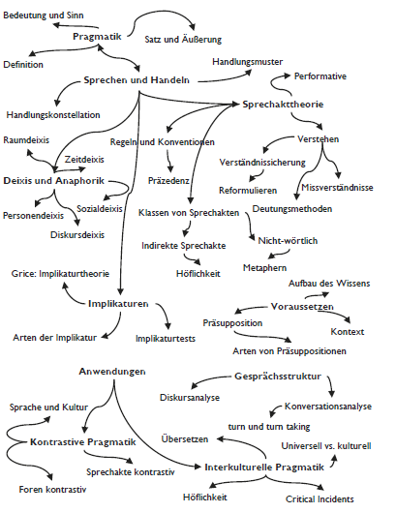
Forschungsfragen der
Pragmatik

Slide 20

Die Qual der Wahl

Slide 21
Von der Theorie zur Praxis
Einfache Wörter mit pragmatischem Inhalt
Themenfelder mit pragmatischem Inhalt
Bildreize mit pragmatischem Inhalt

Slide 22
Kannst du kochen?
Mahlzeit!
Feierabend!
Super!

Slide 23
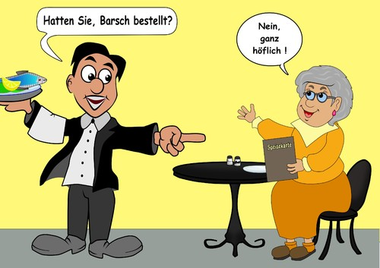
Themenfeld: Essen

Slide 24
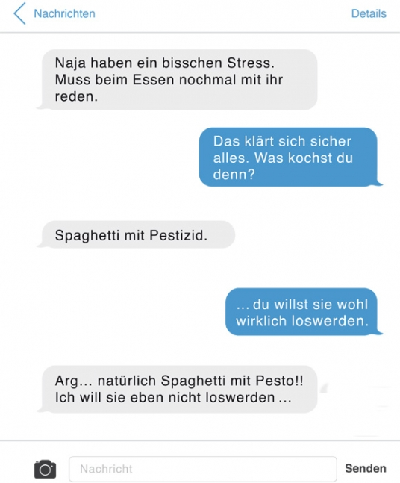
Themenfeld: Essen

Slide 25
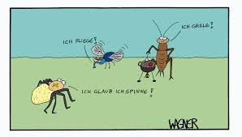
Themenfeld: Tiere

Slide 26
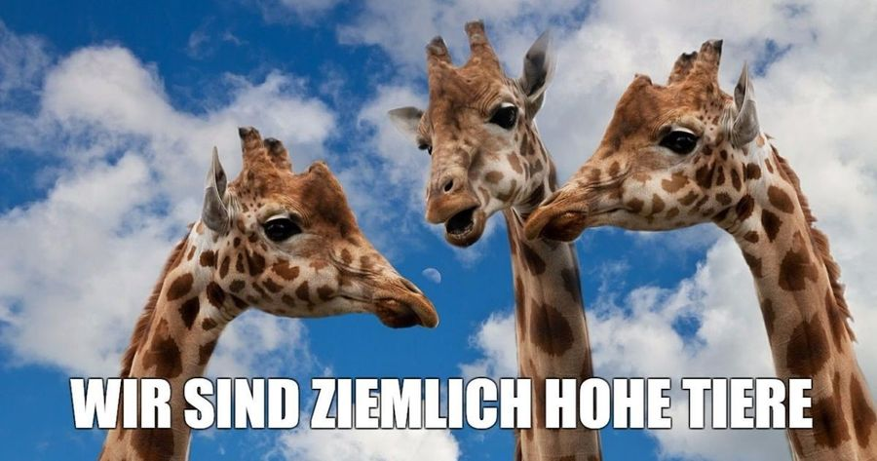
Themenfeld: Tiere

Slide 27

Themenfeld: Familie

Slide 28
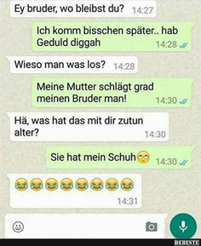
Themenfeld: Familie

Slide 29
Fazit für den DaF-Unterricht
Von nichts kommt nichts!
Das ist sicher kein Firlefanz!
Nicht den Kopf in den Sand stecken!
Nägel mit Köpfen machen!

